Slide 1

Trường mầm non An Dương Thực đơn Ngày 15 tháng 11 năm 2023 Bữa phụ sáng :Sữa bột Vinamilk Bữa trưa : Mẫu giáo – Nhà trẻ: Ruốc cá hồi, thịt lợn, rong biển Canh sườn củ canh, rau cần, cà rốt Bắp cải, cà rốt xào Bữa chiều : Mẫu giáo : Cháo bò, đậu hà lan,… - Qủa bưởi Nhà trẻ : Bữa phụ chiều 13h30 : Qủa bưởi Bữa chiều : Cơm trắng + Ruốc thịt bò, thịt lợn Canh xương, trứng, đậu

Slide 2
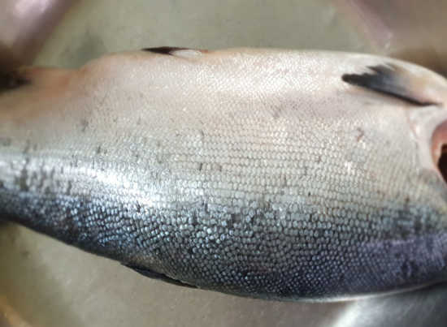
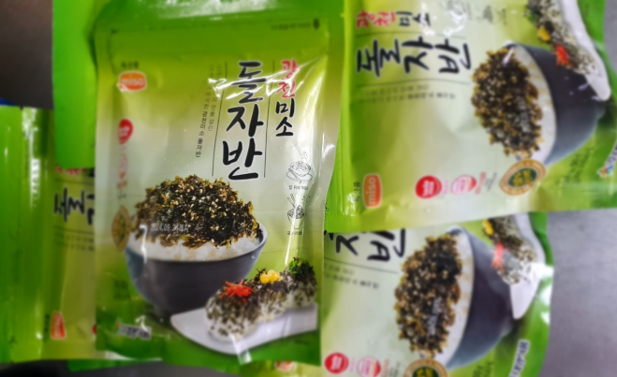
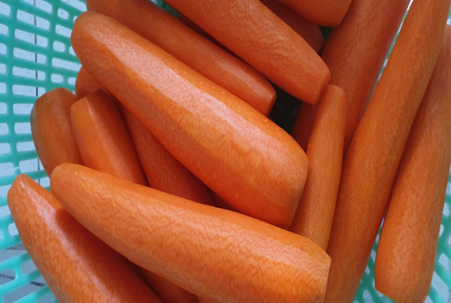
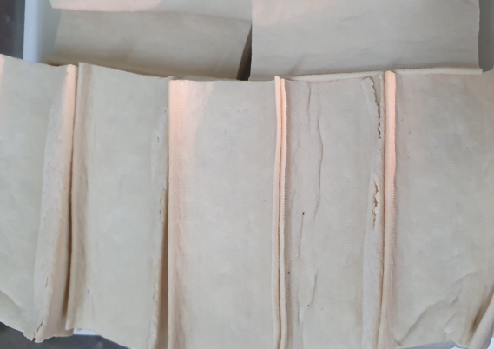
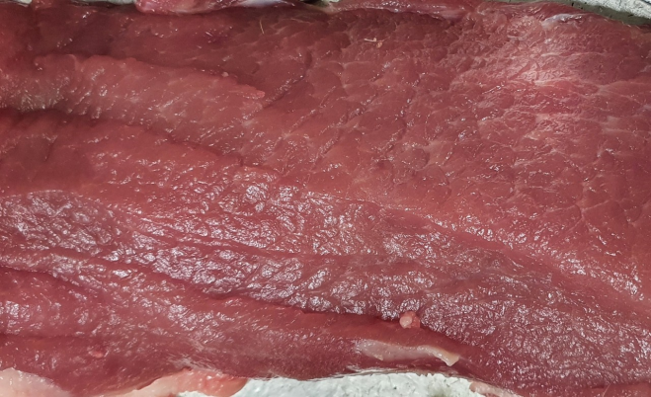
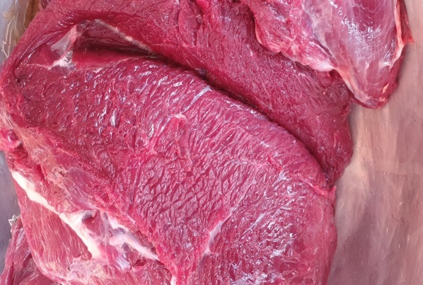
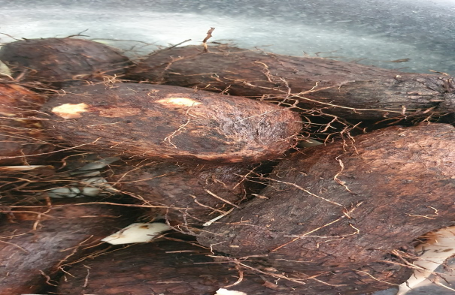
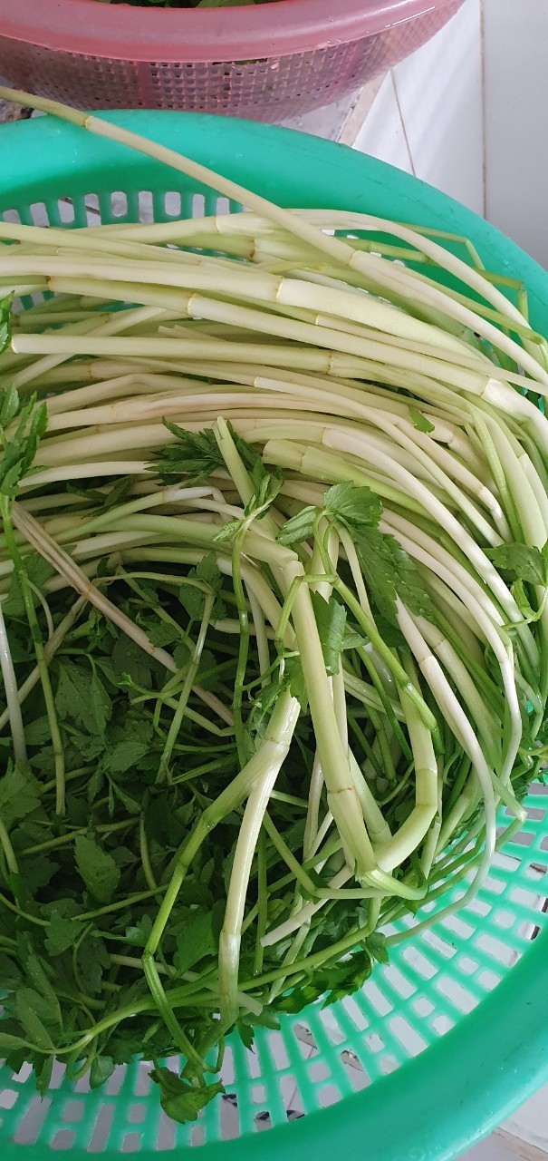
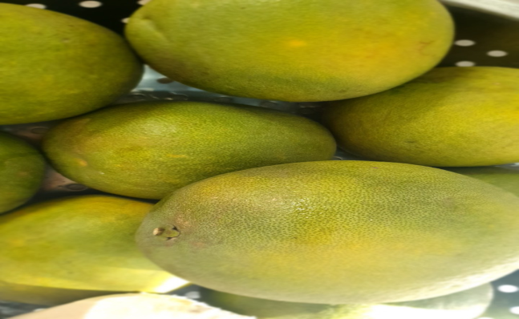
Thực phẩm tươi sống !

Slide 3

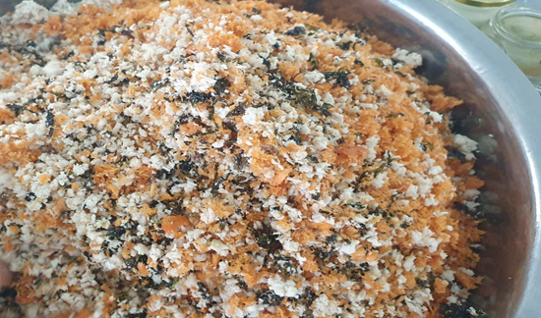
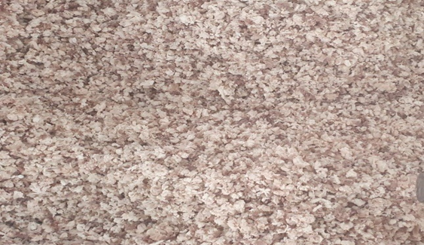
Thành phẩm !
Ruốc cá hồi, thịt lợn, rong biển
Ruốc thịt bò, thịt lợn

